Slide 1
Vznik moderných štátov
Komparatistika 2018/2019
Doc. Marek Rybář, PhD

Slide 2
Prečo študovať štát
Slabý štát podkopáva výkonnosť vlády, čo ľahko môže viesť k nespokojnosti verejnosti
Ak sú základné verejné služby (bezpečnosť, vzdelanie, zdravotníctvo, infraštruktúra, atď.) nedostupné alebo zabezpečované nerovnomerne, vzniká dojem neefektívnosti vlády, korupcie, nespravodlivosti a nezáujmu
V demokraciách chabý výkon vlády podkopáva dôveru verejnosti v politikov, strany a nakoniec aj v samotné demokratické inštitúcie

Slide 3
Prečo študovať štát
Prečo sa štát, obzvlášť v európskom priestore, stal najdôležitejším centrom politickej moci?
Tilly: všetky európske štáty zažili tranzíciu smerom k byrokratizácii a absolutizmu, a to kvôli tlakom vyvolaným vojnou
Štát je ako obrovská mafia, ktorá vyberá výpalné za ochranu; peniaze potrebuje predovšetkým na obranu pred podobnými organizáciami (konkurenčnými štátmi)

Slide 4
Európsky prototyp?
moderné štáty sú technologickým a logistickým vedľajším produktom vojnových aktivít
vojna --> extrakcia zdrojov --> represálie --> vznik štátu
Vybudovanie a udržanie modernej armády vyžadovalo permanentnú byrokratickú infraštruktúru schopnú vyťažiť zdroje zo spoločnosti, čo následne viedlo k byrokratickej centralizácii

Slide 5
Pestrosť štátnych foriem v európe
Ako vysvetliť, že v Európe počas uplynulých 1000 rokov existovali rozličné formy štátu (impériá, mestské štáty, národné štáty)?
vzťah “war-makes-states” je všeobecne platný, zatiaľ čo Tillyho teória donútenia a kapitálu (coercion and capital) je špecificky európska
vo vysoko komercionalizovaných (monetarizovaných) krajinách ako Anglicko a Nizozemsko boli trendy byrokratizácie a absolutizmu slabšie ako v menej rozvinutých/moderných kontextoch (Francúzsko, Prusko, východná Európa)

Slide 6
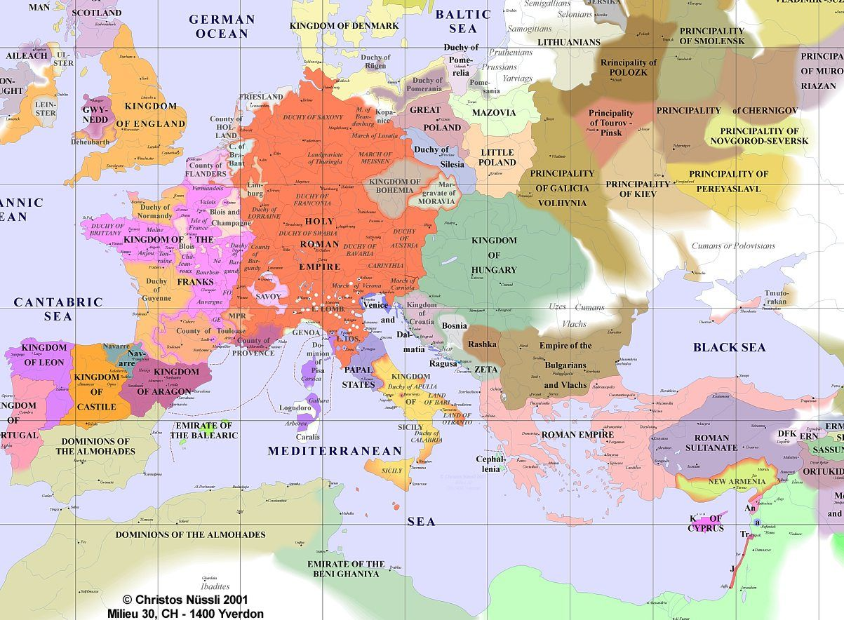

Slide 7
Tri cesty formovania štátov
1) coercion-intensive: impériá ako Rusko a Švédsko a celá východná Európa
2) capital-intensive: talianske, nemecké a švajčiarske mestské štáty, Nizozemsko
3) capitalized coercion: postupom času prítomné v národných štátoch, obzvlášť vo Francúzsku, Británii, Španielsku a Prusku
Nakoniec vo všetkých prípadoch došlo k nasledovaniu tretej cesty, predovšetkým kvôli jej efektívnosti vo vojenských otázkach, v schopnosti organizovať a udržiavať stálu armádu

Slide 8
Tri cesty formovania štátov
Donútenie a kapitál sa v európskom priestore rôznili
Donútenie môžeme chápať v perspektíve zhora-nadol, ako konsolidáciu štátu zhora
Zatiaľ čo kapitál vyžaduje perspektívu zdola-nahor, teda pohľad na skupiny v spoločnosti a na ich zdroje
donútenie vs. kapitál -----> načasovanie rozdielnych foriem štátu (impérium, mestský štát, národný štát)
(príprava na vojnu a vyjednávanie ohľadom daní ako kľúčový mechanizmus)

Slide 9
Dôležitosť kapitálu/miest
Dokonca aj po prijatí modelu národného štátu sa prejavujú rozdiely vyplývajúce z predchádzajúcich ciest vývoja štátu, napr. v rozdielnom charaktere reprezentatívnych inštitúcií
Unikátnosť Európy (napr. v porovnaní s Čínou), ktorá umožnila vznik národných štátov, spočíva v kapitále
Jeho dostupnosť, resp. absencia, typicky vo forme bohatých miest, ovplyvnila zvolenú cestu vývoja štátnej formy

Slide 10
Je európska skúsenosť prenosná na iné kontinenty
Už od Stredoveku existoval v Európe medzinárodný systém v ktorom bola vojna častá, ak chceli budovatelia štátov prežiť v tvrdom konkurenčnom prostredí, museli posilňovať mocenské centrum
Situácia mimo Európy bola odlišná, obzvlášť po skončení II. svetovej vojny: geopolitické tlaky boli výrazne menej dôležité
mnohé štáty sú neefektívne, ničí ich korupcia, chýba im zabezpečenie verejných služieb, niektoré z nich dokonca úplne zlyhávajú (failed states)

Slide 11
výnimky sú Aj mimo Európu
Japonsko a Južná Kórea, Taiwan a neskôr Čína dokázali vybudovať fungujúce štáty
Juhovýchodná Ázia tiež poskytuje niekoľko príkladov funkčných štátov ako Singapur, Malajzia, Thajsko a do určitej miery aj Indonézia
podobne nájdeme aj prípady fungujúcich štátov v Južnej Amerike a Afrike, okrem iných Botswanu, Čile a Uruguaj – všetky sa vyvinuli do relatívne efektívnych štátnych útvarov, aj keď boli hospodársky málo rozvinuté

Slide 12
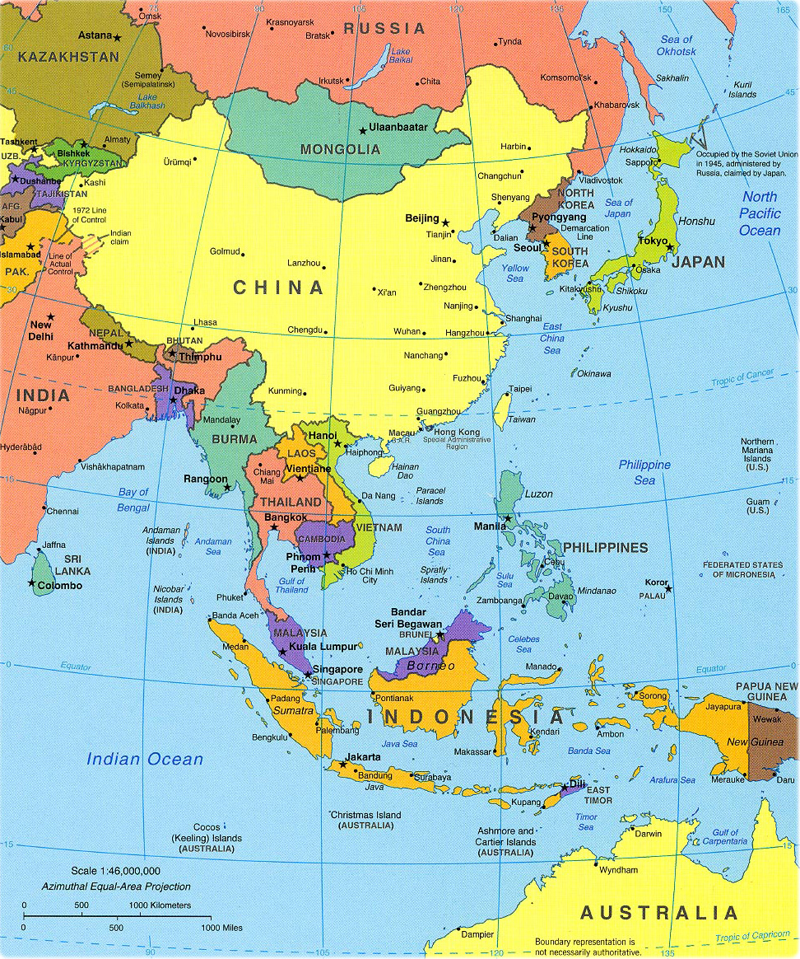

Slide 13
úlohy pre komparatívnu analýzu
pochopiť dôsledky odlišných podmienok vzniku štátov v mimoeurópskom kontexte
vysvetliť, ako je možné, že aj inde vznikli efektívne štáty
východná Ázia je po roku 1945 výnimočná tým, že tu existovali silné geopolitické tlaky: štáty umiestnené medzi Japonsko/USA a Čínou boli nútené „zapojiť“ svojich obyvateľov do projektu budovania štátu
nedokázali by udržať dôveryhodnú obranyschopnosť bez finančných tokov vyplývajúcich zo zdaňovania obyvateľstva

Slide 14
subsaharská afrika
väčšina štátov v Afrike nie je schopná plniť ani elementárne úlohy ako je vynucovať zákony, stavať cesty a poskytovať obyvateľom dostupné vzdelanie
štátna byrokracia je zamorená korupciou a rodinkárstvom, štát vo vidieckych oblastiach prakticky absentuje a nedokáže systematicky zdaňovať svoje obyvateľstvo
peniaze na svoj chod zabezpečujú africké štáty prostredníctvom nepriameho zdaňovania obchodu, z rozvojovej pomoci a z nerastných surovín

Slide 15
subsaharská afrika
hustota obyvateľstva v Afrike bola vždy výrazne nižšia než v západnej Európe
ešte pred sto rokmi prakticky neexistovali mestá a dopravná infraštruktúra
vojny boli tradične cielené na zajatie obyvateľov (ich zotročenie a následný predaj) a nie na dobytie územia
sekundárnym cieľom bolo donútiť susedné kmene platiť výkupné, ideálne v podobe otrokov

Slide 16
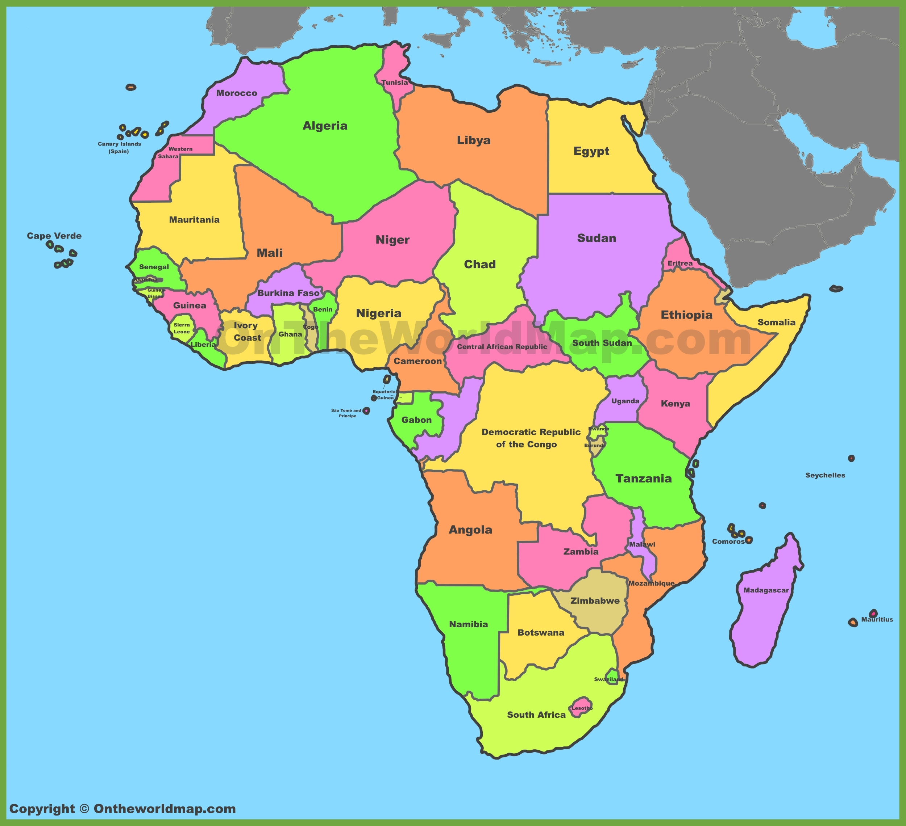

Slide 17
Herbstov (2000) argument o Afrických štátoch
tradične bola moc v Afrike neteritoriálna
Európania dlho nemali záujem angažovať sa v Afrike: väčšinou len založili pobrežné centrá, odkiaľ mohli nakupovať otrokov a vzácne suroviny ako zlato, diamanty a slonovinu
až v 80. rokoch 19. storočia, po Berlínskej konferencii, si európske mocnosti rozdelili africké územie – hranice boli zakreslené tak, že k pobrežným centrám, ktoré jednotlivé mocnosti kontrolovali, sa pridalo územie smerom do vnútrozemia

Slide 18
Herbstov (2000) argument o Afrických štátoch
Európania nemali záujem viesť vojny o bezcenné africké teritóriá: ich mierové koloniálne spolunažívanie bolo zabezpečené mierovými zmluvami a dohodami
Francúzi, Briti, Portugalci, Belgičania a Nemci dokázali získať rozsiahle územia bez väčšieho záujmu o kontrolu nad nimi
zamerali sa najmä na vybudovanie hlavného mocenského centra, kde boli prítomní, zatiaľ čo perifériu kontrolovali len nepriamo, často prostredníctvom spolupráce s miestnymi kmeňovými vodcami

Slide 19
Herbstov (2000) argument o Afrických štátoch
bez potreby ochraňovať obyvateľstvo pred vonkajším nepriateľom mali africké štáty po získaní samostatnosti problém s vnútornou legitimitou
chýbajúce vonkajšie tlaky podkopali dve najdôležitejšie funkcie štátu, teda vytvoriť legitimitu obyvateľstva a vyberať dane
napriek tomu je faktom, že kapacity Afrických štátov nie sú rovnaké

Slide 20
Herbstov (2000) argument o Afrických štátoch
geografia: najmenej priaznivá je situácia veľkých štátov s koncentráciou obyvateľstva do centier oddelených veľkými vzdialenosťami (Sudán, Nigéria, Demokratická republika Kongo, naopak najpriaznivejšia je situácia krajín strednej veľkosti a s jediným populačným centrum (Botswana, Eritrea),
štáty s priaznivou geografiou majú aj lepšie politiky občianstva a väčšiu ochranu majetkových práv
mnohé africké štáty sú prázdne škrupiny, fiktívne entity vytvorené pred 150 rokmi, s malými šancami stať sa efektívnymi entitami

Slide 21
Latinská Amerika
väčšinou štáty, ktoré neboli schopné získať inštitucionálnu autonómiu: nízka legitimita a obmedzená inštitucionálna kapacita
pozoruhodné je, že v Latinskej Amerike boli len obmedzené medzištátne vojnové konflikty: väčšinou trvali krátko, zahŕňali len malé množstvo ozbrojených síl a viedli len k minimálnym zmenám hraníc štátov (hranice z roku1840 zhruba zodpovedajú súčasným)
prečo sú latinskoamerické štáty slabé a prečo bol bol kontinent taký mierumilovný?

Slide 22
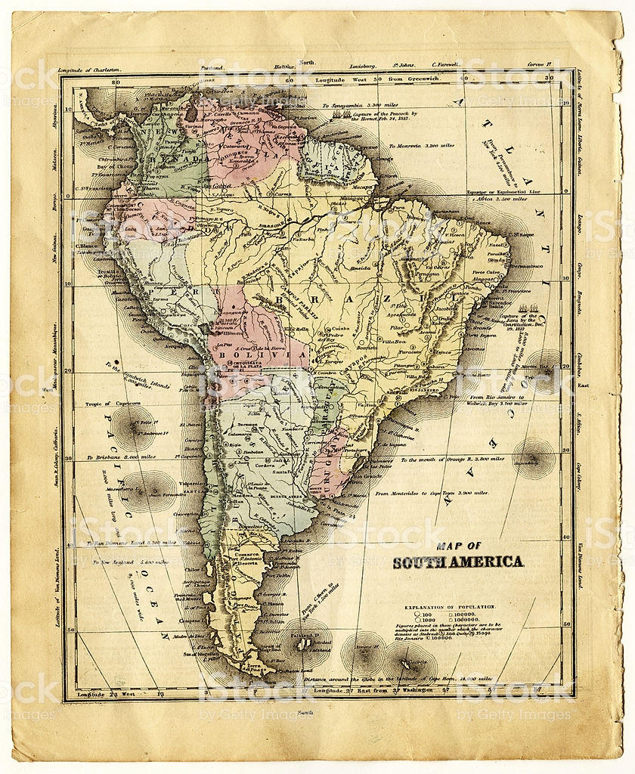
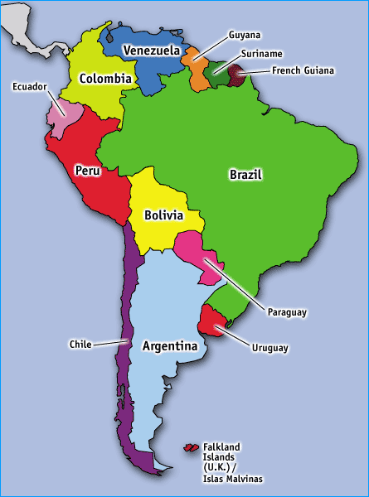

Slide 23
Centenov (2003) argument o Latinskej Amerike
štáty boli príliš slabé aby viedli vojnu a preto sú tiež slabé pri vynucovaní práva a poriadku
armáda bola až príliš často zamestnané bojom s domácimi protivníkmi a zriedkavo zapojená do medzištátnych konfliktov – občianske vojny boli častejšie než medzinárodné
s jedinou výnimkou boli vojnové konflikty počas uplynulých dvoch storočí limitované, naproti tomu európske vojny a občianska vojna v USA boli totálne

Slide 24
Centenov (2003) argument o Latinskej Amerike
limitované vojny neviedli ku všeobecnému a efektívnejšiemu zdaňovaniu obyvateľstva, ale boli financované natlačením peňazí (inflačná daň), zdaňovaním medzinárodného obchodu a pôžičkami (hlavne z Európy)
vojna vedie k zdaňovaniu len za určitých podmienok, za existencie silných politických inštitúcií, ktoré vzniknú len ak elity súhlasia s posilnením kapacít štátu
prvé skutočne vznikli v Latinskej Amerike až neskôr, začiatkom 20. storočia; ich vznik sa uskutočnil počas dlhšieho mierového obdobia

Slide 25
prečo bola latinská amerika odlišná?
štáty boli vnútorne rozdelené, ani masy a ani elity nedokázali nájsť zhodu
regionálna fragmentácia, časti krajiny kontrolovali lokálni bosovia, rasová segregácia, ideologické rozpory medzi konzervatívnymi a liberálnymi elitami
vojny neprispievali k vzniku národného povedomia: elity nemali záujem na vytvárať inkluzívny nacionalizmus, ktorý by viedol k zrovnoprávneniu rozličných skupín obyvateľov a garanciám občianskych práv pre pôvodné obyvateľstvo

Slide 26
výnimky v latinskej amerike
jedinou výnimkou – totálnou vojnou – bol konflikt v rokoch 1864-1870, v ktorom totálne mobilizovaný Paraguaj stratil zhruba polovicu svojho obyvateľstva v konflikte s Argentínou a Brazíliou
Paraguaj zvíťazil v ďalšom podobnom konflikte s Bolíviou v konflikte rokov 1932-1935
najvýraznejšou výnimkou je ale Čile, ktoré sa veľmi skoro transformovalo na funkčný štát s konsenzom medzi elitami a masami, pričom vojna prispela ako k vzniku tohoto konsenzu tak aj k vzniku štátu

Slide 27
výnimky v latinskej amerike
Argentína, Brazília, Uruguaj a Mexiko prešli podobnými obdobiami, v ktorých mala vojna priaznivý vplyv na budovanie štátu a posilneniu pocitu národnej jednoty
pôvodná téza „war-makes-states“ je založená na viacerých nevyslovených podmienkach: administratívne jadro existuje ešte pred geopolitickými tlakmi, aspoň časť elity, chápe nárast kapacít štátu ako pre nich výhodný jav, a existuje zhoda na tom, kto patrí do národa

Slide 28
Definičné a Metodologické otázky
kľúčový je rozdiel medzi minimalistickou a maximalistickou definíciou štátu
minimalistická definícia umožňuje identifikovať štát už pred 6000 rokmi: štát je akákoľvek organizácia spoločnosti ktorá je komplikovanejšia ako kmeň

Slide 29
Tilly vs. weber
Tilly definuje štáty ako "coercion-wielding organizations that are distinct from households and kinship groups and exercise priority in some respect over all other organizations within substantial territories"
Weber predstavil maximalistickú definíciu ako entity ktorá má monopol legitímneho násilia na danom území
legitímny monopol násilia predpokladá moderné orgány ako sú armáda, byrokracia, súdy a polícia

Slide 30
Legitimita ako moderný fenomén
legitimita znamená, že občania normálne rešpektujú pravidlá stanovené štátom, čiastočne preto, že tieto pravidlá sú zakorenené v ich povedomí (a rule-of-law mind-set) a čiastočne kvôli existencii jednotného politického spoločenstva
tieto atribúty neexistovali v predmoderných formách štátu, ako ich definuje minimalistická koncepcia
ich vnútorný monopol na moc/kontrolu na danom území je úzko previazaný s medzinárodnou situáciou – súboj s inými štátmi

Slide 31
legitimita ako podmienka modernej štátnosti
minimalistická post-weberovská definícia štátu sa vyhýba pojmom ako legitimita a monopol, pretože ich chápe ako premenné:
nie všetky (moderné) štáty sú legitímne a mnohé nemajú monopol na legitímne násilie na svojom území
bez legitimity ako črty štátnosti sa koncept štátu stáva nadmerne materialistický, spočívajúci len na sile, donútení a pod.

Slide 32
legitimita ako podmienka modernej štátnosti
bez konceptu legitimity redukujeme štát na vojenskú moc a byrokraciu, ktoré vynucujú materiálny poriadok
žiadny štát nemôže byť postavený len na fyzickej a materiálnej báze: idey, hodnoty a normy zohrávajú širšiu úlohu než reprodukciu fyzického donútenia, pretože legitimizujú štátnu moc
idey, hodnoty a normy majú širšiu rolu než len produkciu fyzického donútenia, pretože štátnu moc legitimizujú - to samotné fyzické donútenie nedokáže

Slide 33
legitimita ako podmienka modernej štátnosti
preto je štát potrebné vnímať ako objekt analýzy, ktorý existuje zároveň ako materiálne sily a ako ideový konštrukt
to, čo nazývame štát vzniká prostredníctvom techník, ktoré umožňujú každodenným praktikám naberať abstraktnú a nemateriálnu formu (Mitchell 1999)

